Slide 1

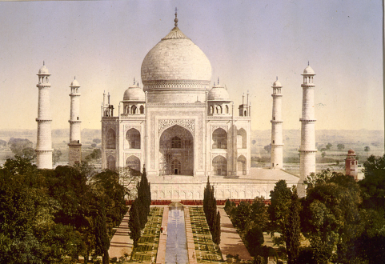

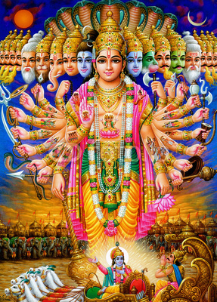
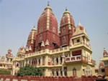

Slide 2
Индийская
цивилизация

Slide 3
Цели и задачи урока:
Знать:
Значение терминов: индуизм, каста, варна, Делийский султанат, династия, буддизм.
Основные даты: 1206г.
Уметь:
    Работать с историческими источниками;
    Излагать, оспаривать и доказывать свою
    точку зрения, вести диалог.
    Находить и характеризовать особенности
    развития страны.

Slide 4

Познавательное задание!
Дать характеристику
хозяйственной жизни страны
и её особенностей
в средние века.
Стр.176-177

Slide 5
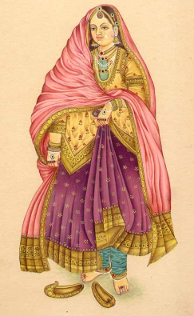
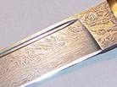

Основные занятия населения:
Скотоводство, земледелие, охота, собирательство,
Ремесло, торговля;
Неравномерное развитие различных
регионов страны;
Возникновение городов в высоком
Средневековье – Дели.
Высокий уровень развития оружейного
Ремесла (дамасская сталь), ткачества.
Ювелирного ремесла;
5. Производство пряностей и благовоний;

Slide 6

Проблемное задание!
Вспомните, какие религии
господствовали в Индии?
Что для них было характерно?
Каковы особенности
общественного устройства
Индии?

Slide 7
Брахманы
Кшатрии
Вайшьи
Шудры
Варны
Основные сословия Индии

Slide 8
Придумать вопросы,
которые начинаются со слов:
когда?, каким образом?,
чем?, в результате чего?,
почему?, что было общего?

Slide 9
1206г.- образование Делийского
султаната.
Причины:
1.Возникновение на территории Средней
Азии и Ирана мусульманских государств;
2.Частые набеги, способствовавшие разрушению
индийских территорий и уничтожению населения;
3.Завоевание мусульманами Северной Индии;

Slide 10
Проблемное задание!
Каковы достижения
индийской культуры
эпохи
средневековья?
Стр.132.

Slide 11
Достижения
Культуры
Индии

Slide 12
ЗАКРЕПЛЕНИЕ
Варны в Индии | Религии в Индии | Достижения культуры
Слова для таблицы:
Минарет Кутб-Минар, брахманы, индуизм, кшатрии, цифры, краски, астрономия, вайшьи, шудры, духи и лекарства, Вишну, Брахма, Шива, медицина

Slide 13
Домашнее задание:
Параграф 29,
вопросы 2, 5 с.181
(письменно)

